Slide 1
Session 3
파이썬 익숙해지기
NEXT X LIKELION
전성운

Slide 2
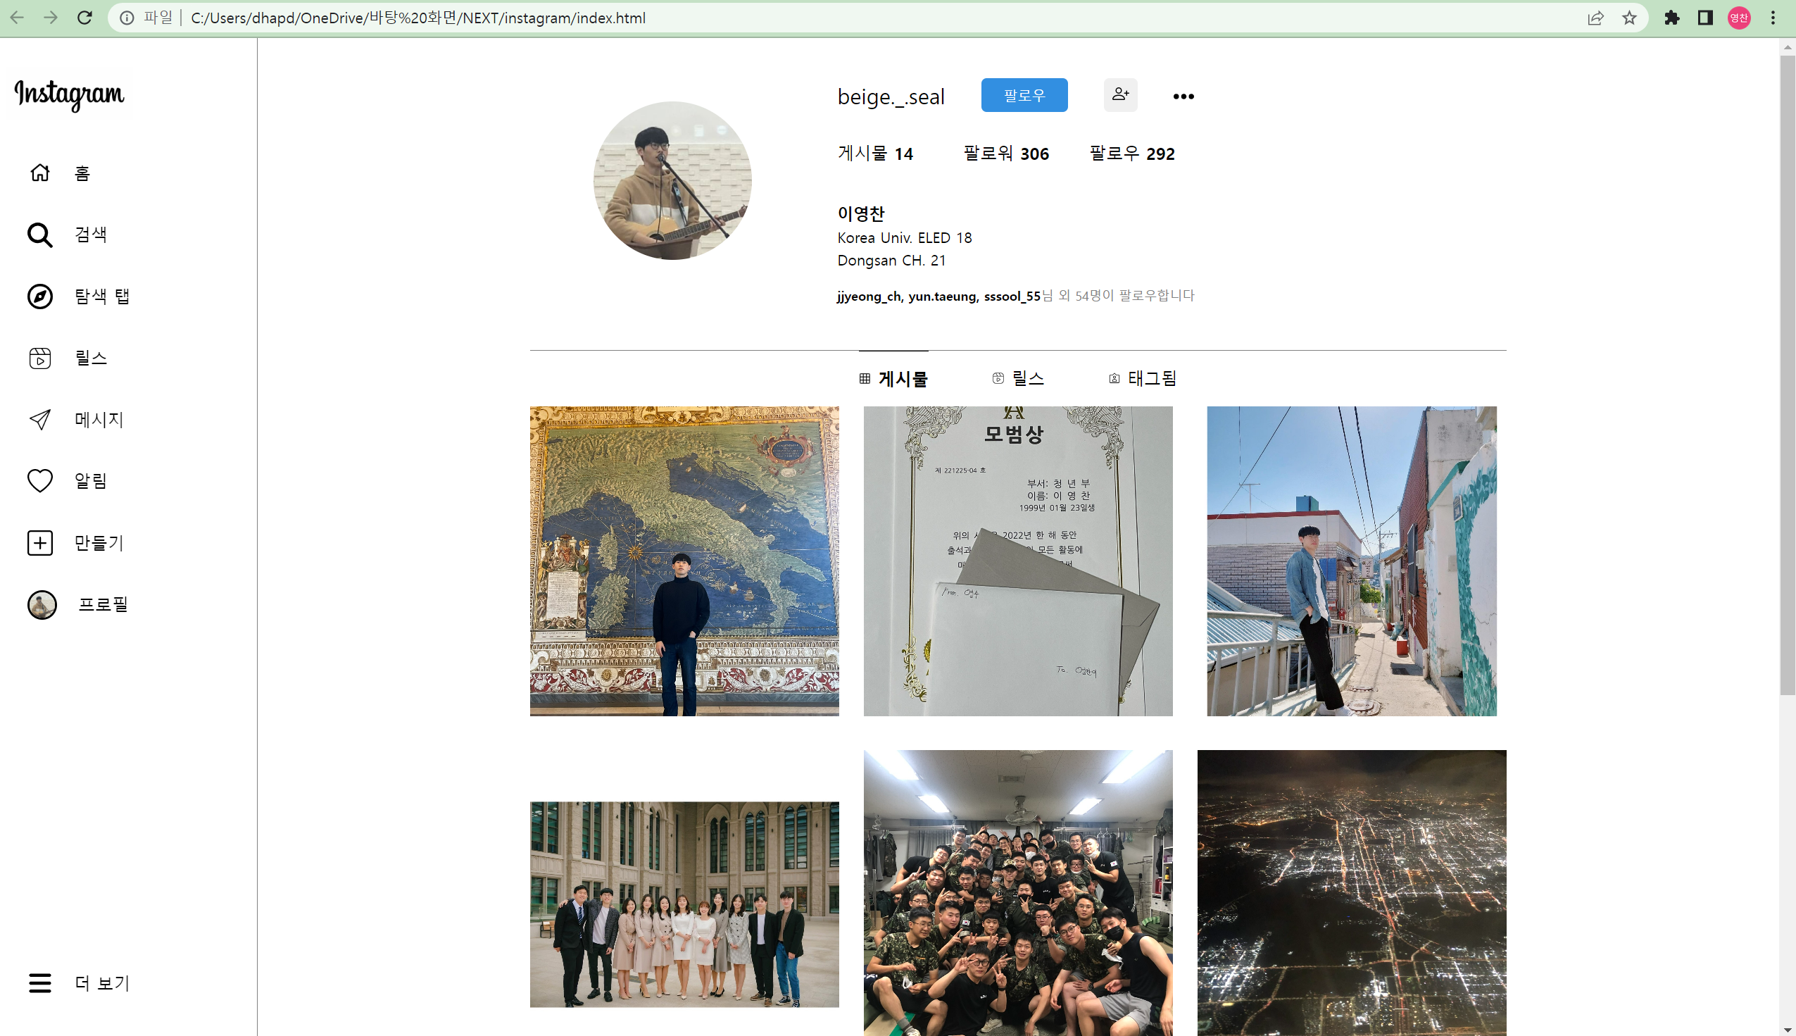
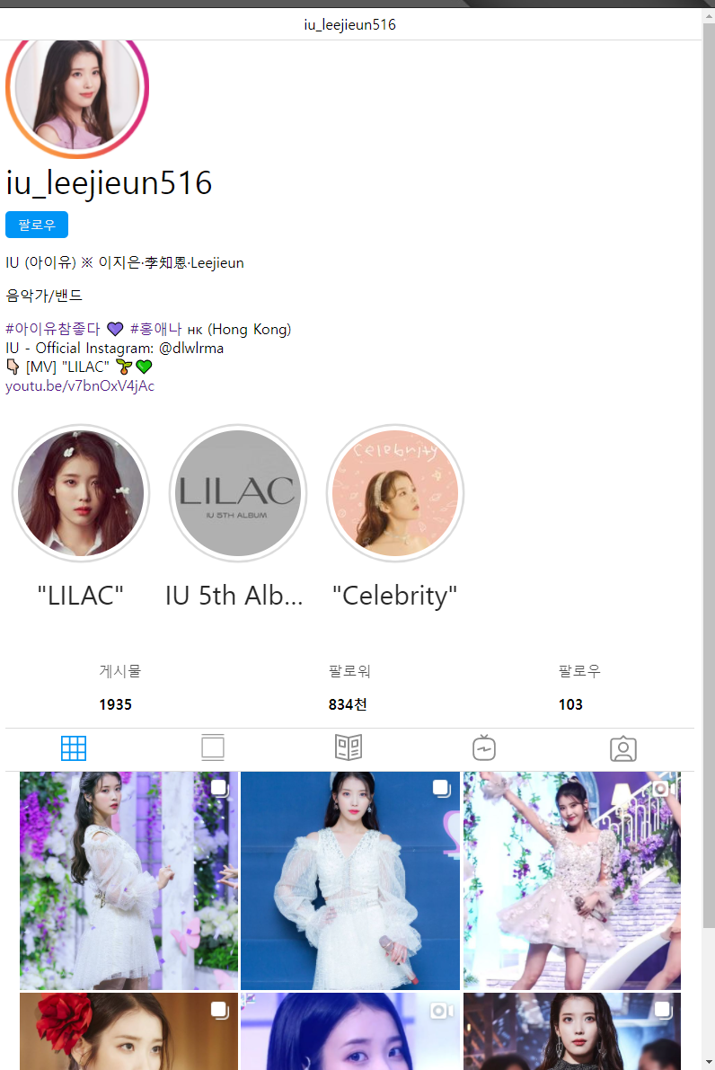
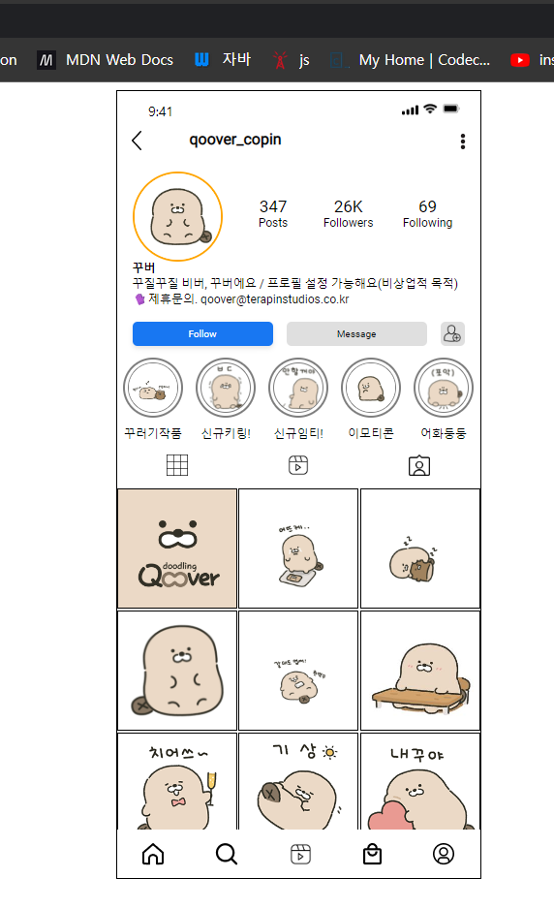
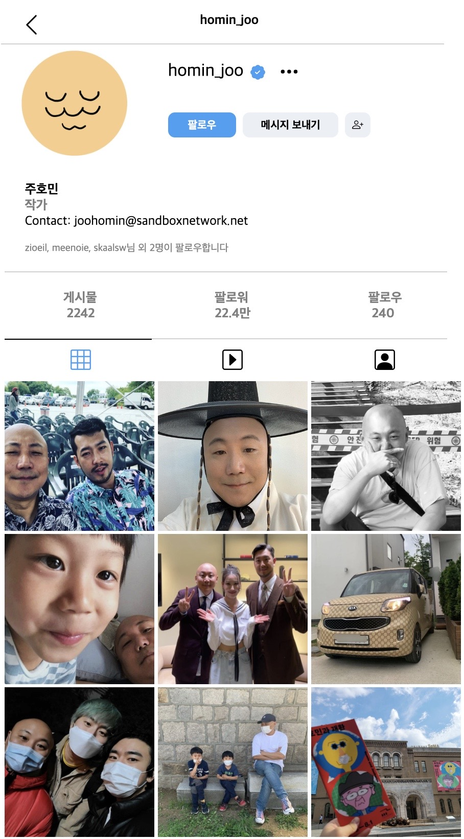
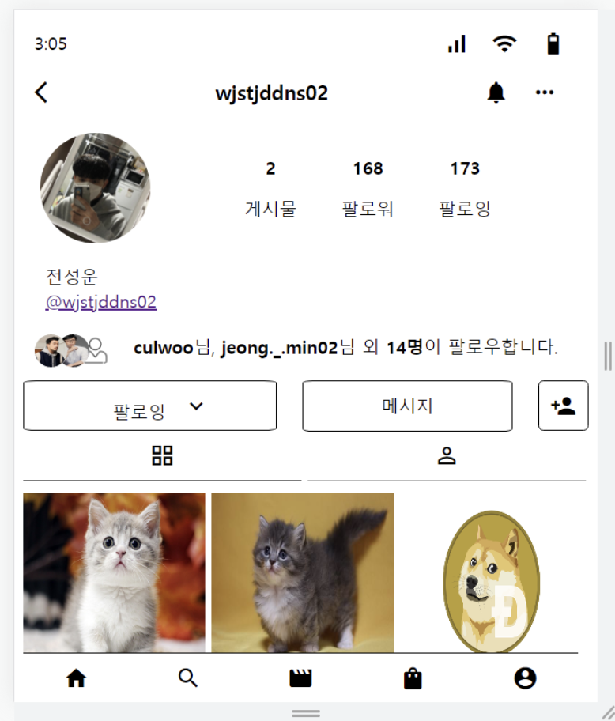
지난 과제 리뷰
Session 3
NEXT X LIKELION

Slide 3
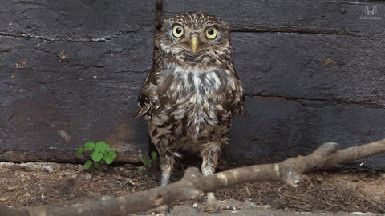
목차
1. 잡다한 파이썬 이야기..
2. 추가적인 파이썬 문법들
3. 클래스
Session 3
NEXT X LIKELION

Slide 4
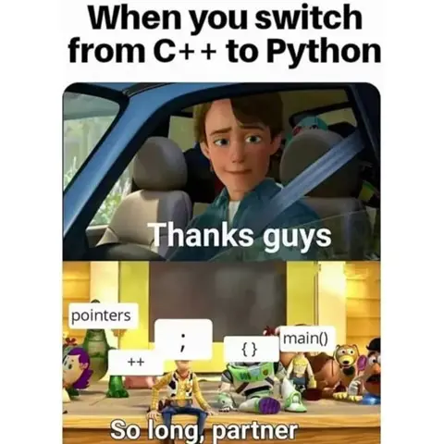
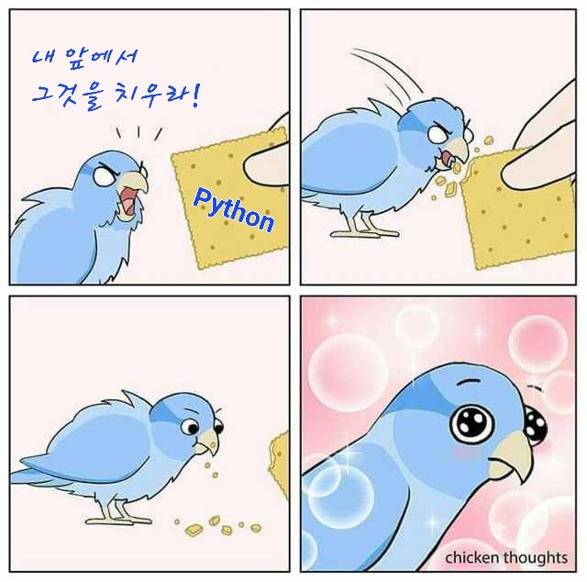
파이썬?
Session 3
NEXT X LIKELION

Slide 5
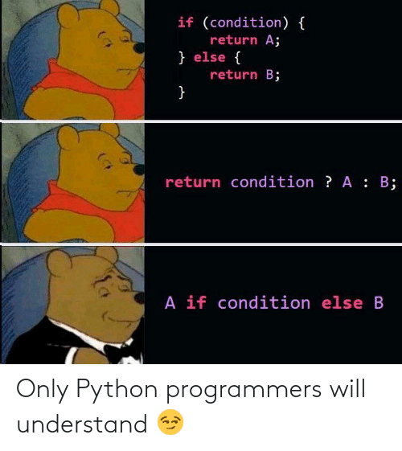
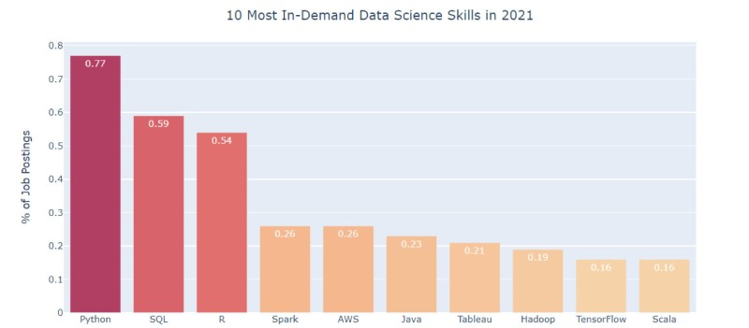
파이썬!
Session 3
NEXT X LIKELION

Slide 6
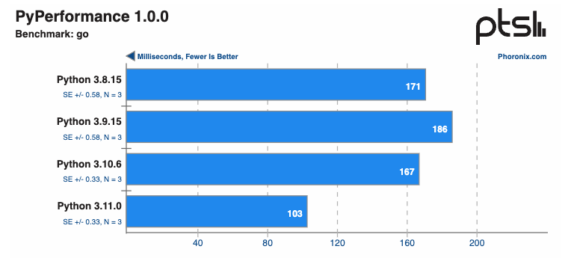
속도?
Session 3
NEXT X LIKELION

Slide 7
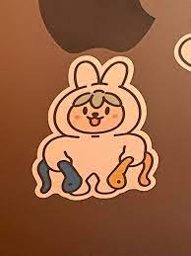

파이썬!
Session 3
NEXT X LIKELION

Slide 8
많이 쓸 개념들..
1. 딕셔너리(Dictionary)
2. 함수
3. 배열
4. 슬라이싱
Session 3
NEXT X LIKELION

Slide 9


대표적인 OJ 사이트
백준 회원가입 해주세요!
Session 3
NEXT X LIKELION

Slide 10
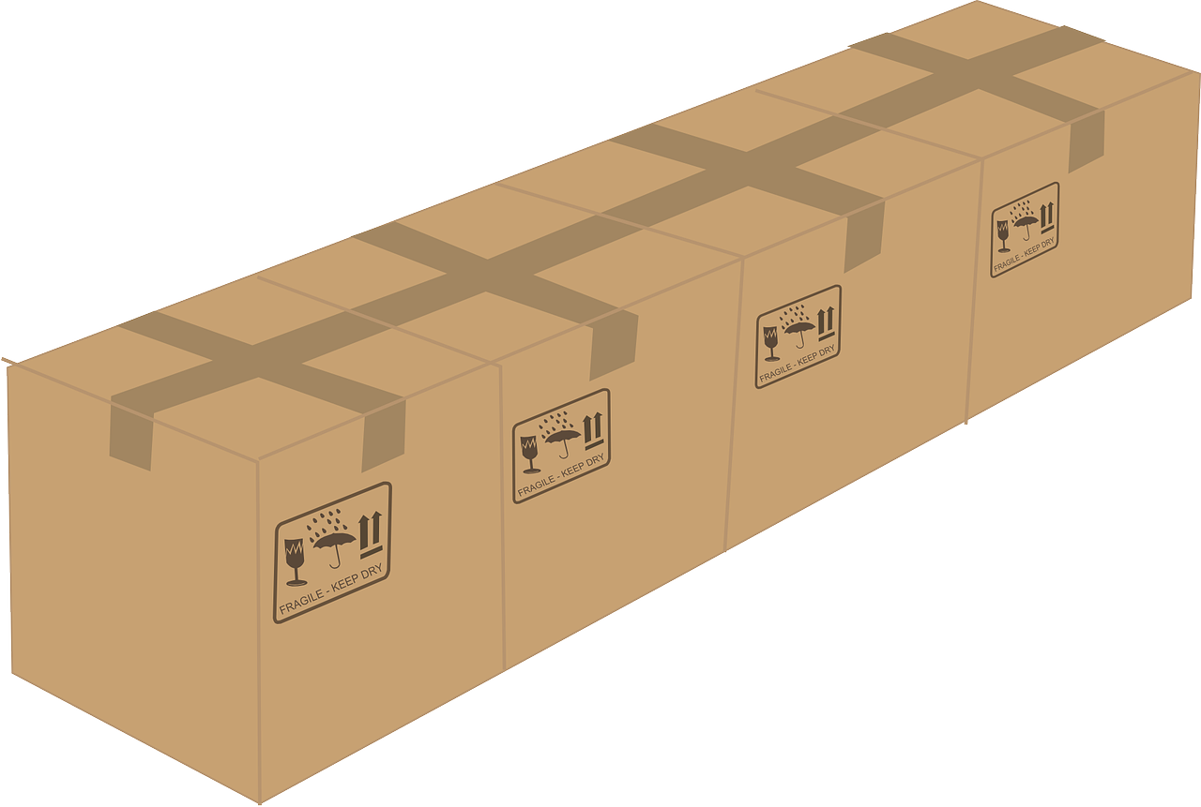
3. 배열(+문자열)
여러 데이터를 한 번에 관리하고 싶다..!
Session 3
NEXT X LIKELION

Slide 11
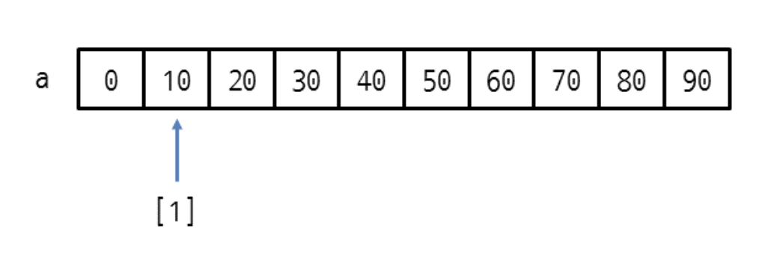
3. 배열(+문자열)
Session 3
NEXT X LIKELION

Slide 12

3. 배열(+문자열)
Session 3
NEXT X LIKELION

Slide 13
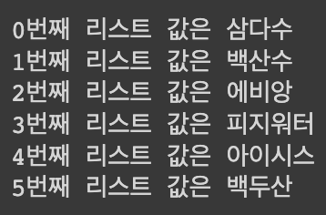
3. 배열(+문자열)
Session 3
NEXT X LIKELION

Slide 14
3. 배열(+문자열)
https://www.acmicpc.net/problem/1152
https://www.acmicpc.net/problem/1259
Session 3
NEXT X LIKELION

Slide 15
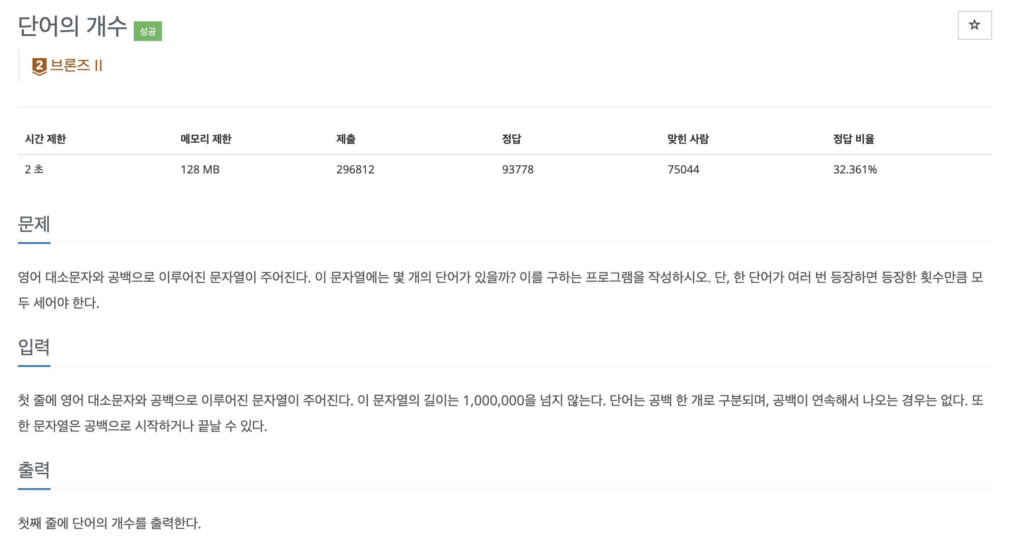
3. 배열(+문자열)
Session 3
NEXT X LIKELION

Slide 16
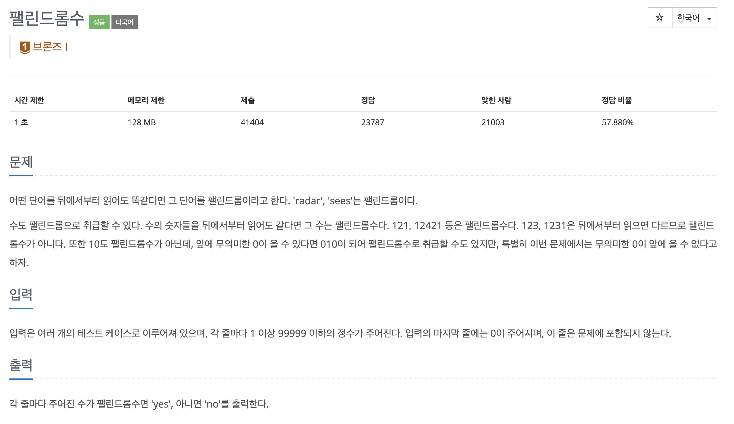
3. 배열(+문자열)
Session 3
NEXT X LIKELION

Slide 17
4. 슬라이싱
Session 3
NEXT X LIKELION

Slide 18
4. 슬라이싱
https://www.acmicpc.net/problem/9093
Session 3
NEXT X LIKELION

Slide 19
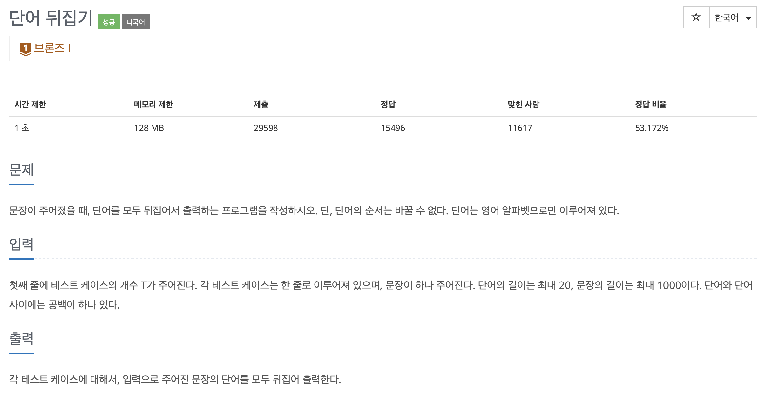
4. 슬라이싱
Session 3
NEXT X LIKELION

Slide 20
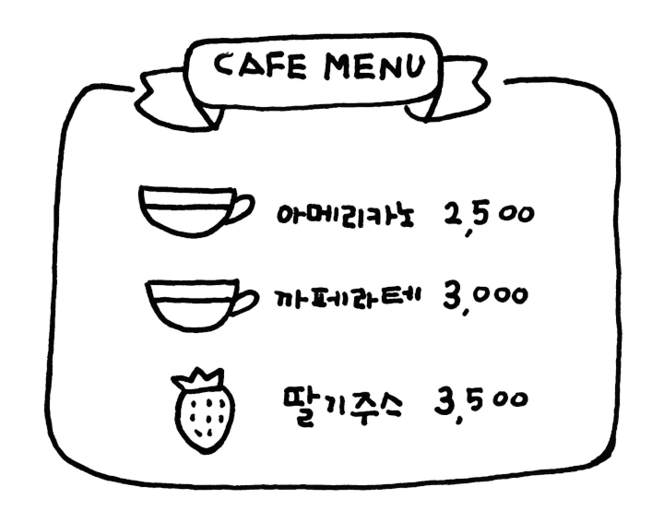
1. 딕셔너리(Dictionary)
{아메리카노:2500, 카페라테:3000, 딸기주스:3500, ...}
Session 3
NEXT X LIKELION

Slide 21
1. 딕셔너리(Dictionary)
Session 3
NEXT X LIKELION

Slide 22
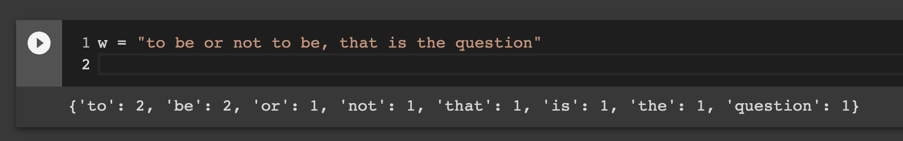
1. 딕셔너리(Dictionary)
Session 3
NEXT X LIKELION

Slide 23
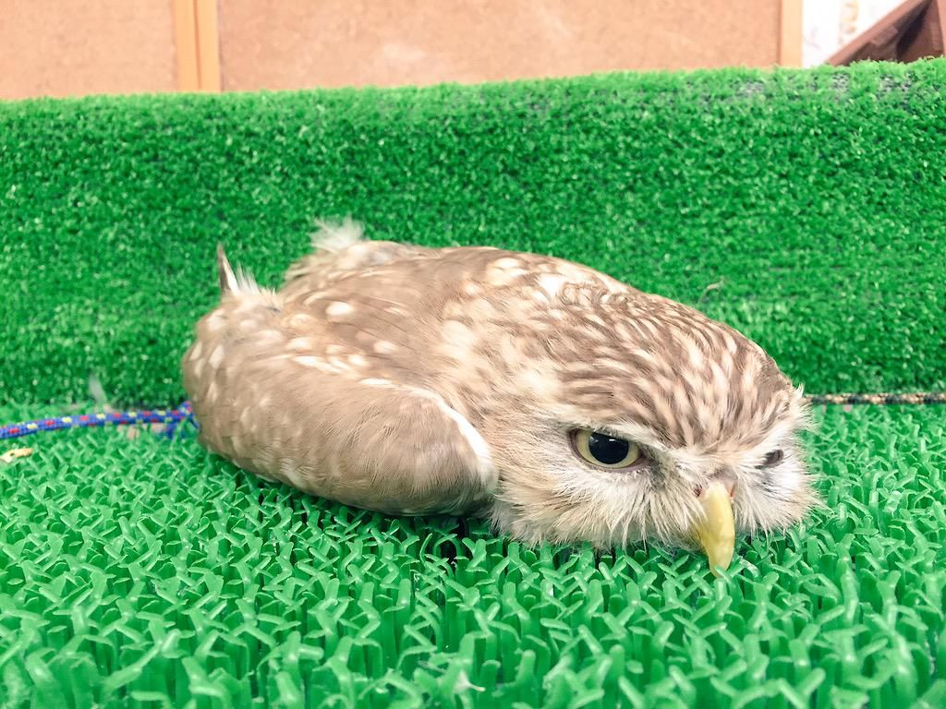
쉬는시간
Session 3
NEXT X LIKELION

Slide 24
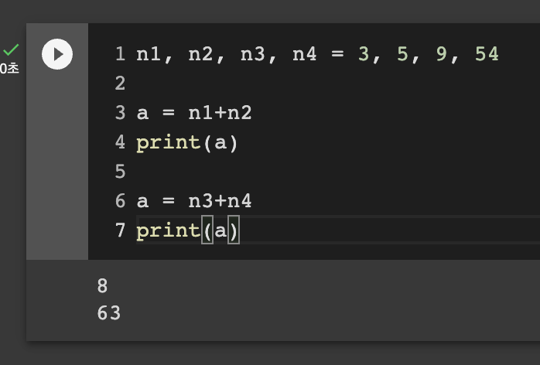
함수
Session 3
NEXT X LIKELION

Slide 25
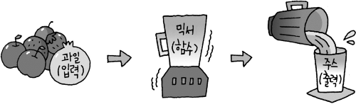
함수
Session 3
NEXT X LIKELION

Slide 26
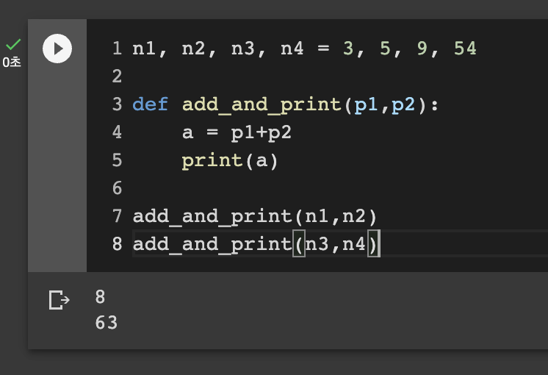
함수
Session 3
NEXT X LIKELION

Slide 27
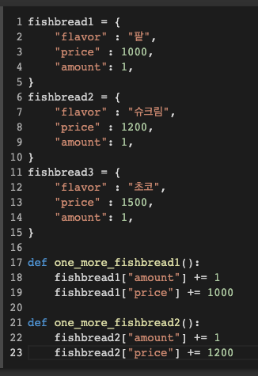
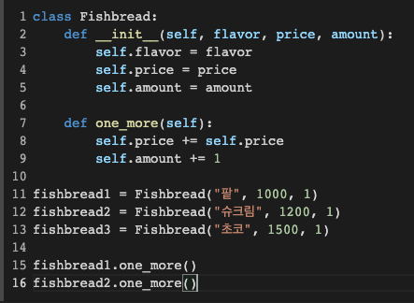
클래스?
반복적인 코드를 줄일 수 있음
같은 틀을 통해 쉽게 관리할 수 있음
코드의 재사용성을 극대화
Session 3
NEXT X LIKELION

Slide 28
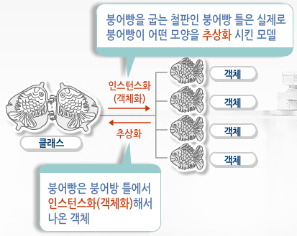
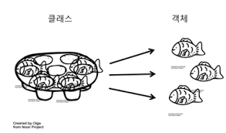
클래스?
Session 3
NEXT X LIKELION

Slide 29
클래스?
클래스 명은 항상 대문자로 시작!
생성자는 __init__()
메서드를 정의할 때는 첫 매개변수에 self가 포함되어 있음
Session 3
NEXT X LIKELION

Slide 30
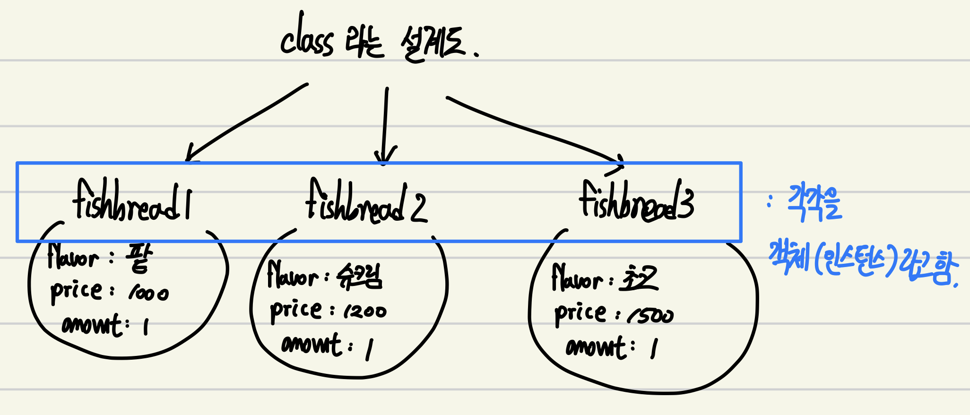
클래스?
Session 3
NEXT X LIKELION

Slide 31
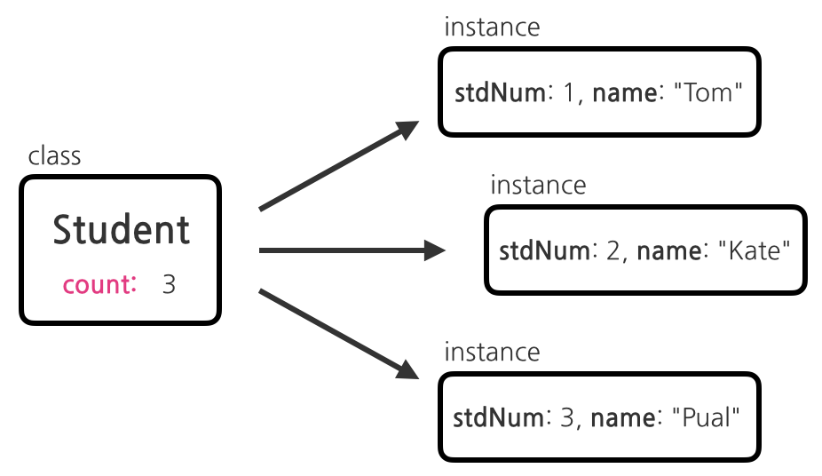
클래스 변수와 인스턴스 변수
Session 3
NEXT X LIKELION

Slide 32
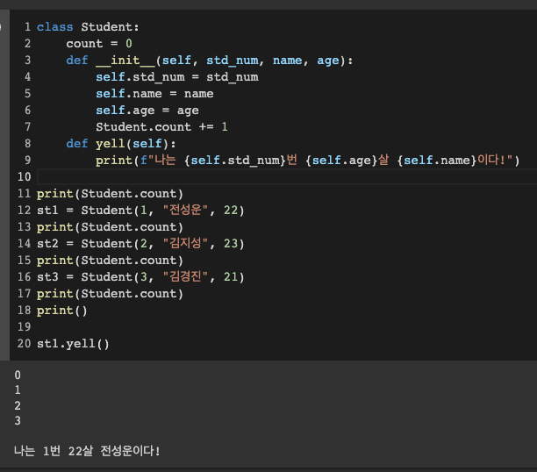
클래스 변수와 인스턴스 변수
Session 3
NEXT X LIKELION

Slide 33
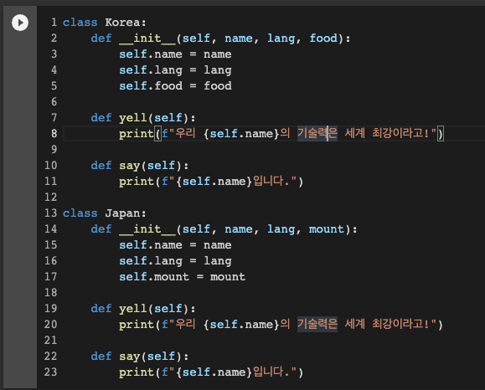
클래스끼리 겹치는 비효율
Session 3
NEXT X LIKELION

Slide 34
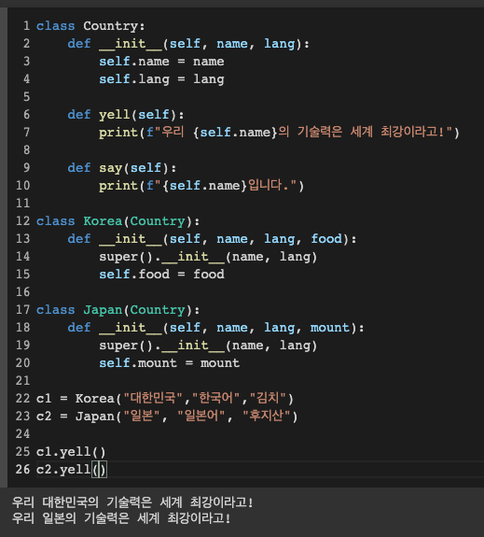
클래스의 상속
Session 3
NEXT X LIKELION

Slide 35
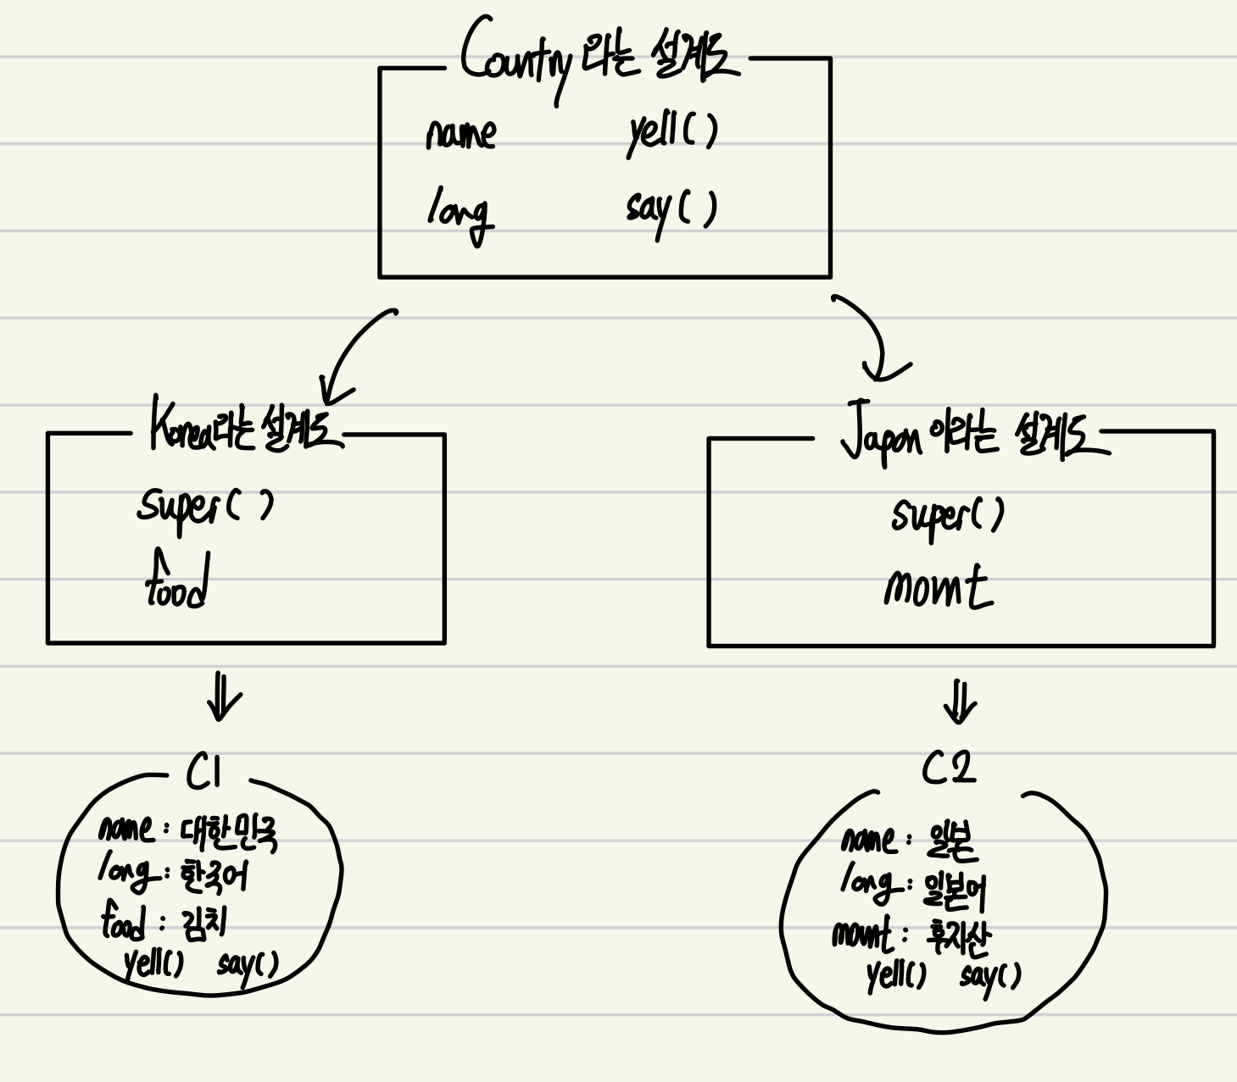
클래스의 상속
Session 3
NEXT X LIKELION

Slide 36
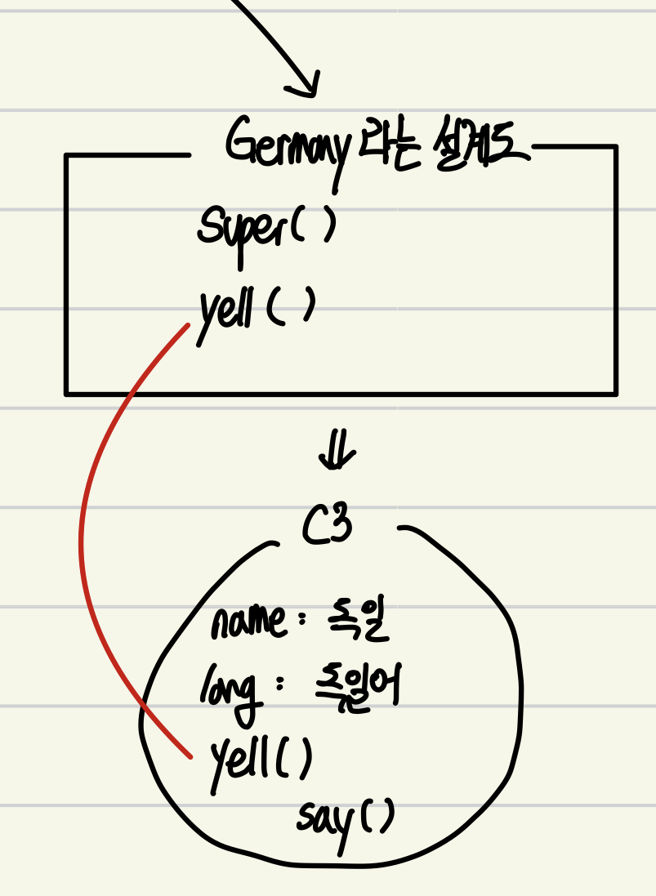
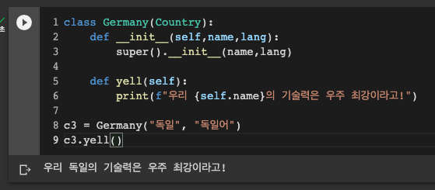
오버라이딩
Session 3
NEXT X LIKELION

Slide 37
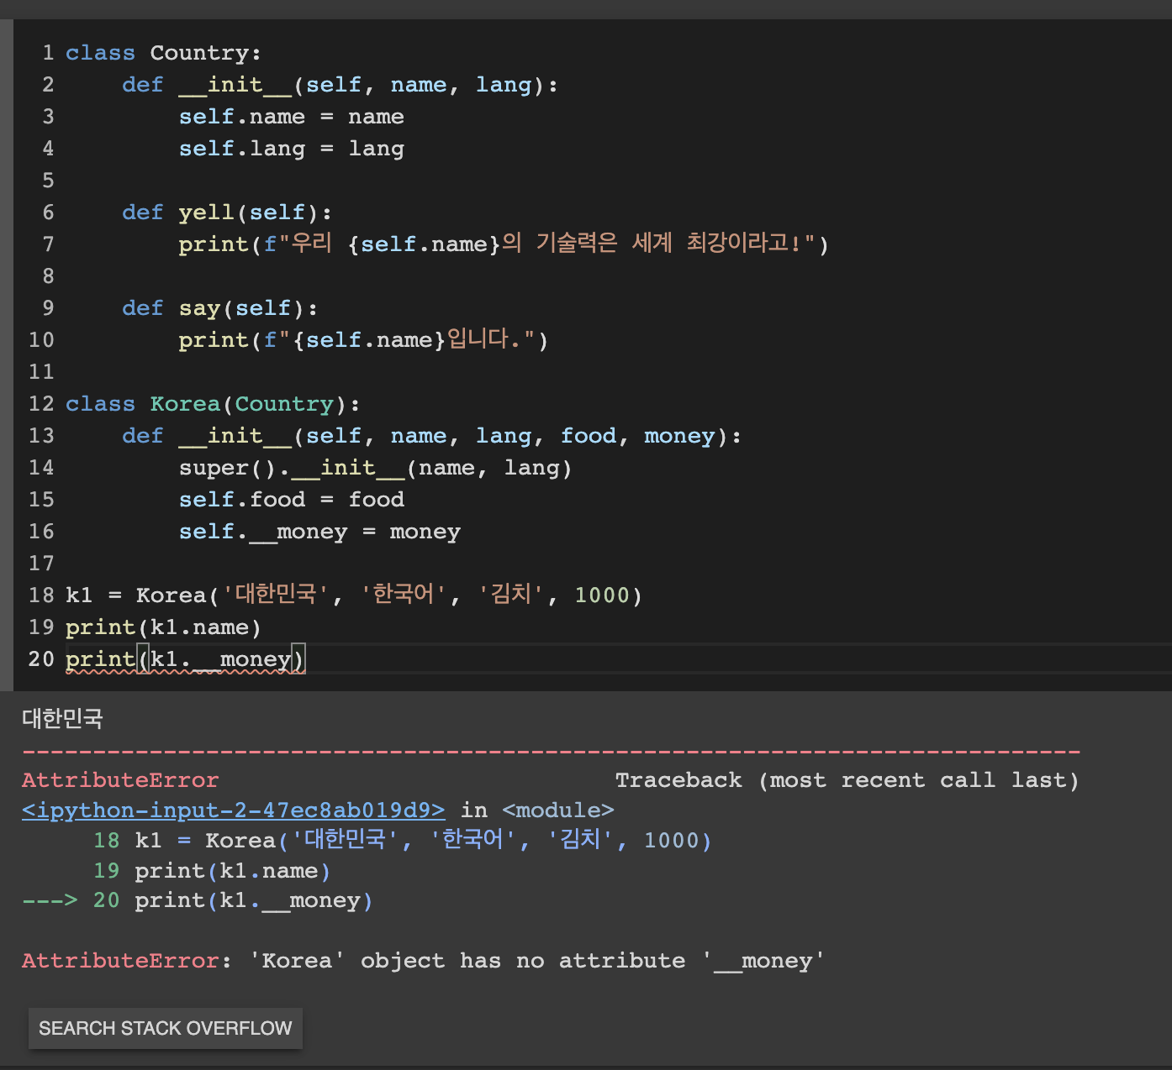
비공개 속성
Session 3
NEXT X LIKELION

Slide 38
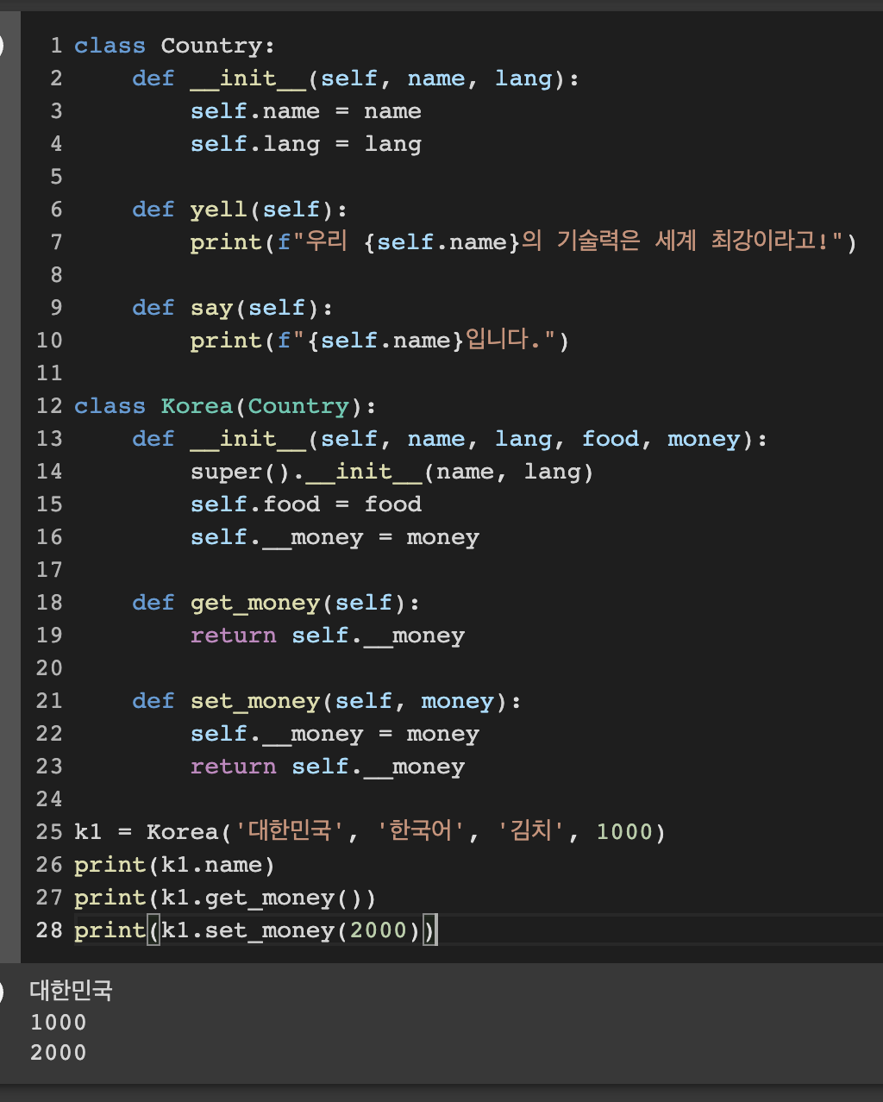
비공개 속성
Session 3
NEXT X LIKELION

Slide 39
Class 실습!
다음 조건에 맞게 실습을 진행해 주세요.
Person이라는 클래스가 있습니다. 이 클래스는 name, age, height 라는 인스턴스 변수를 가지고 있고, introduce(), yell()이라는 메서드를 가지고 있습니다. introduce()라는 메서드를 호출하면 자신의 이름과 나이와 키를 말합니다. yell()이라는 메서드를 실행하면 ‘아?’ 라고 말합니다.
Developer이라는 클래스가 있습니다. 이 클래스는 Person클래스를 상속합니다. Developer클래스는 yell()을 실행하면 ‘어?’라고 말합니다. 이 클래스는 keyboard = ‘기계식’ 이라는 클래스 변수를 가지고 있습니다.
Designer이라는 클래스가 있습니다. 이 클래스는 Person클래스를 상속합니다. Designer클래스는 disease라는 인스턴스 변수를 추가적으로 가지고 있습니다.
ProductManager이라는 클래스가 있습니다. 이 클래스는 Person클래스를 상속합니다. ProductManager클래스는 yell()을 실행시키면 ‘개발자님 여기 오류있어요’라고 말합니다. 이 클래스는 추가적으로 aging()이라는 메서드를 가지고 있으며, aging()메서드를 실행시 나이가 2살 늘어나고, 키가 5cm 줄어듭니다. 그리고 ‘개발자를 새로 뽑아야하나…’라고 말하고 Developer의 keyboard변수를 ‘멤브레인’으로 바꿉니다.
클래스를 다 설계한 후 d1 이라는 Developer인스턴스, d2 라는 Designer인스턴스, p1 이라는 ProductManager 인스턴스를 생성한 후, 각 인스턴스의 introduce()와 yell()을 실행시켜보세요. 그리고 그 후, p1의 aging()을 실행한 후, introduce()를 다시 실행해주세요.
Session 3
NEXT X LIKELION

Slide 40
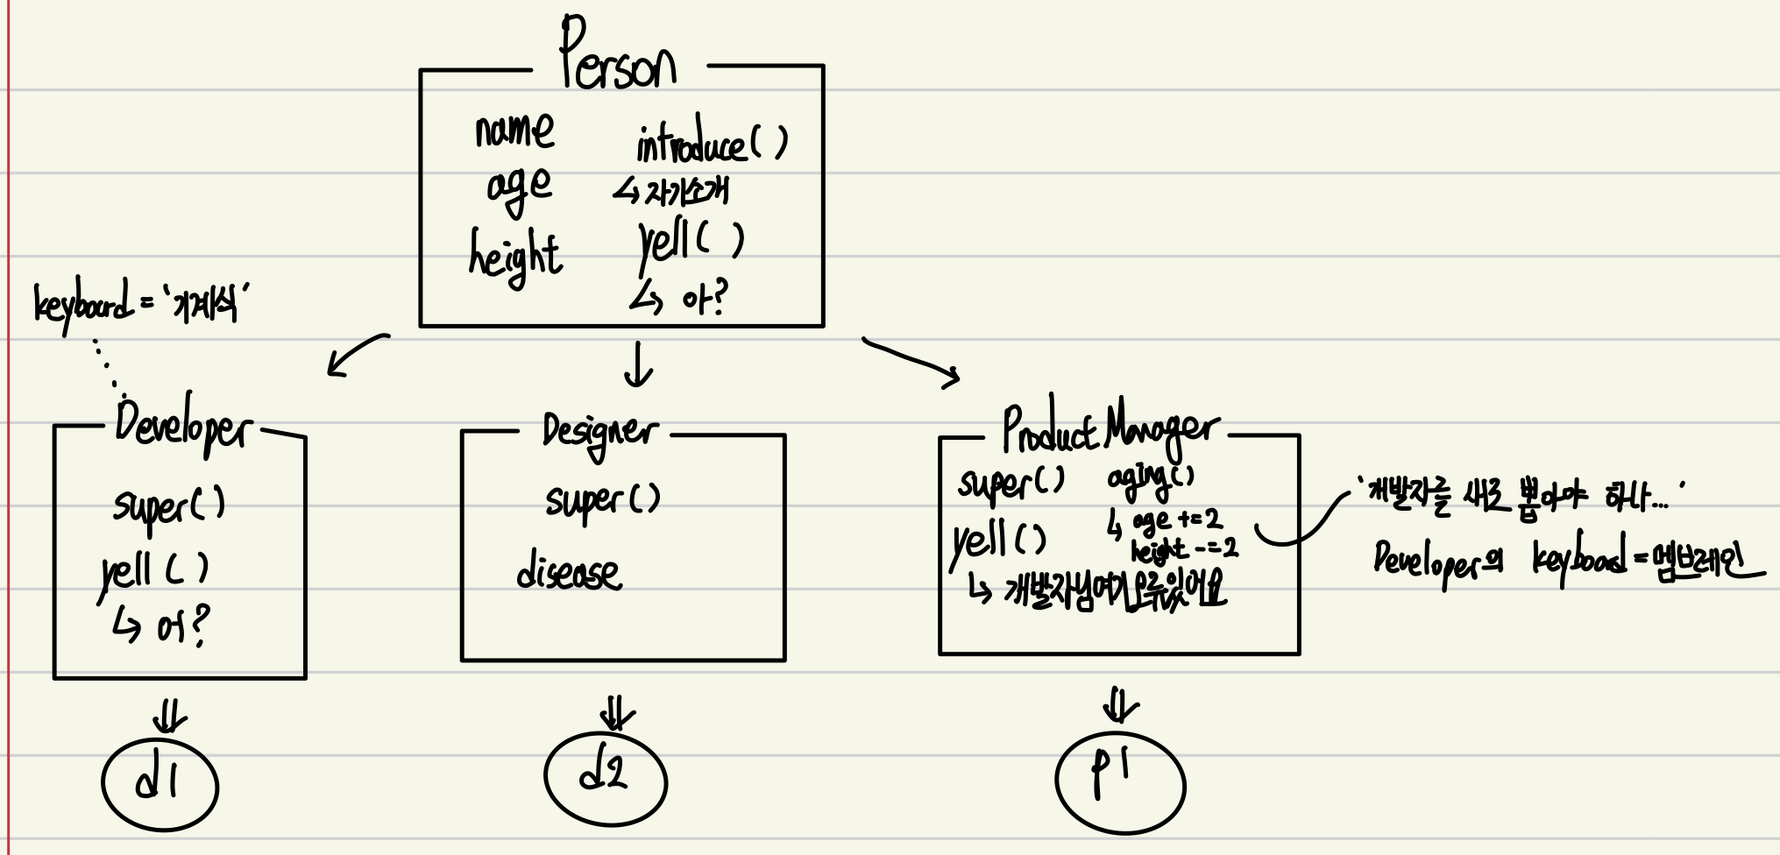
Class 실습!
인스턴스 변수의 값은 아무거나 해도 상관없습니다. 원하는 값으로 넣어주세요
Session 3
NEXT X LIKELION

Slide 41
+절대하지마세요. 이미 잘하시는 분들을 위한 문제
구현 : 로봇 청소기 (골드 5)
https://www.acmicpc.net/problem/14503
백트래킹: N-Queen (골드 4)
https://www.acmicpc.net/problem/9663
그리디: 멀티탭 스케줄링 (골드 1)
https://www.acmicpc.net/problem/1700
구현: 치킨 배달 (골드 5)
https://www.acmicpc.net/problem/15686
Session 3
https://nebulasw.notion.site/2023-3-16-cad38117982d4e7791681563a9b35e70
NEXT X LIKELION

Slide 42
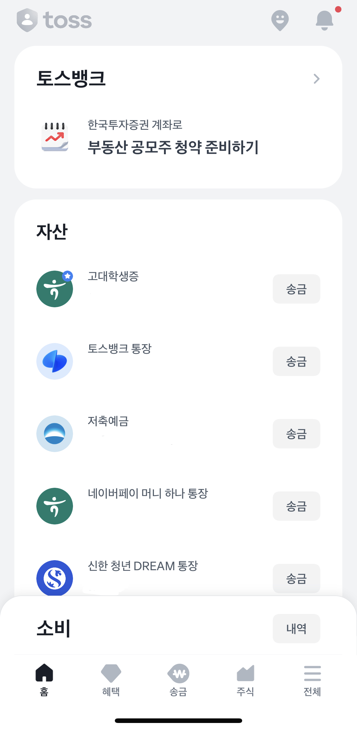
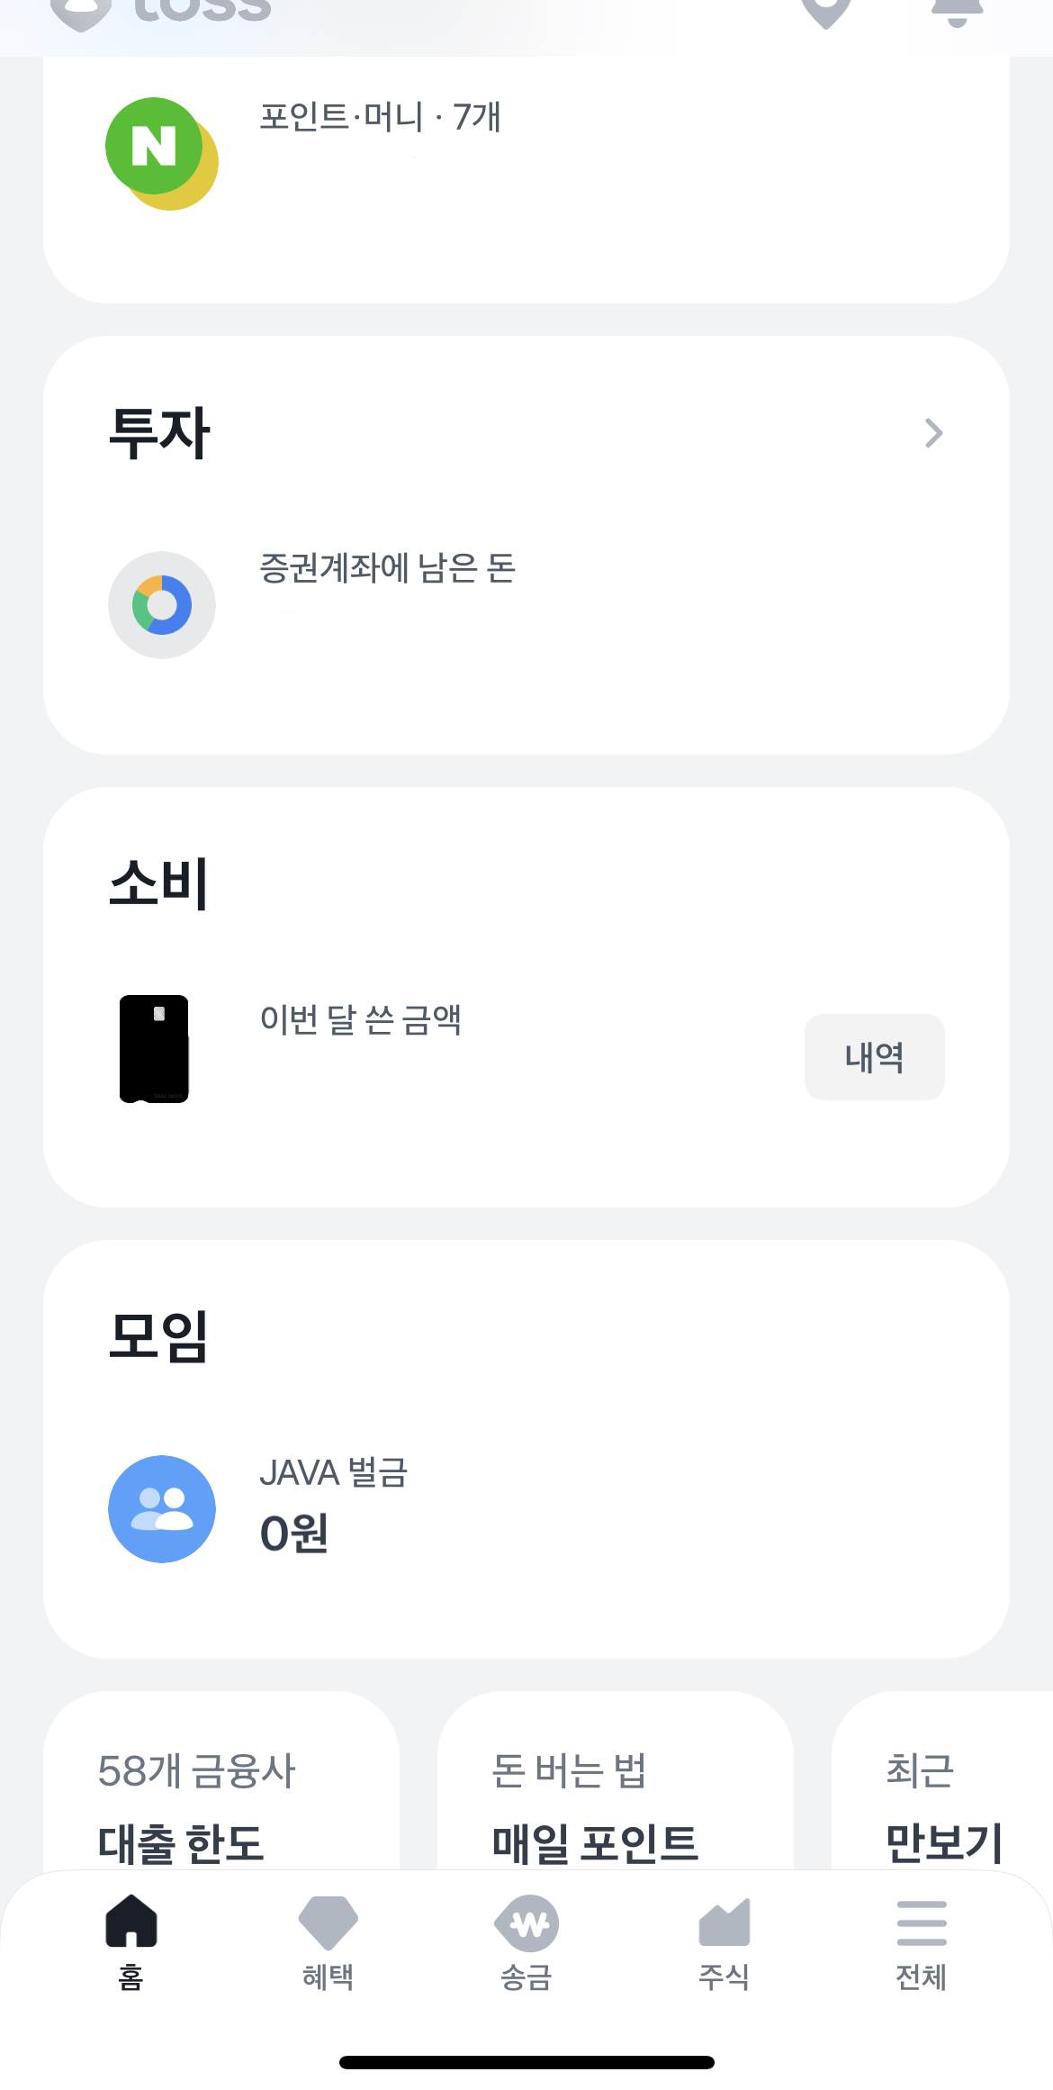
과제 (3월 23일 전까지)
ㅎㅎ 죄송합니다.
Session 3
NEXT X LIKELION

